Slide 1

সবাইকে স্বাগতম

Slide 2
মোঃ মাজেদুল ইসলাম
সহকারী শিক্ষক
নিয়াজ মুহম্মদ উচ্চ বিদ্যালয়
সদর, ব্রাহ্মণবাড়িয়া।
মোবাইল- ০১৬২১৭১২৬১৫
Email- islam12mm@gmail.com
শ্রেনি- নবম
বিষয়- তথ্য ও যোগাযোগ প্রযুক্তি
অধ্যায়- প্রথম
তারিখ- ২৪.০৩.২০১৯
সময়- ৪৫ মিনিট

Slide 3
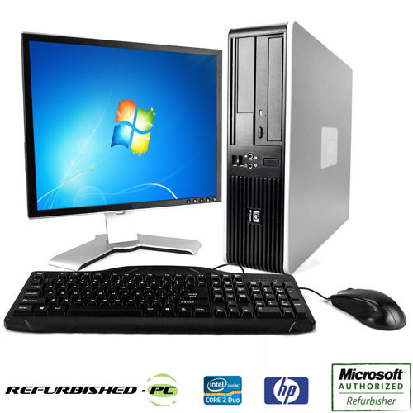
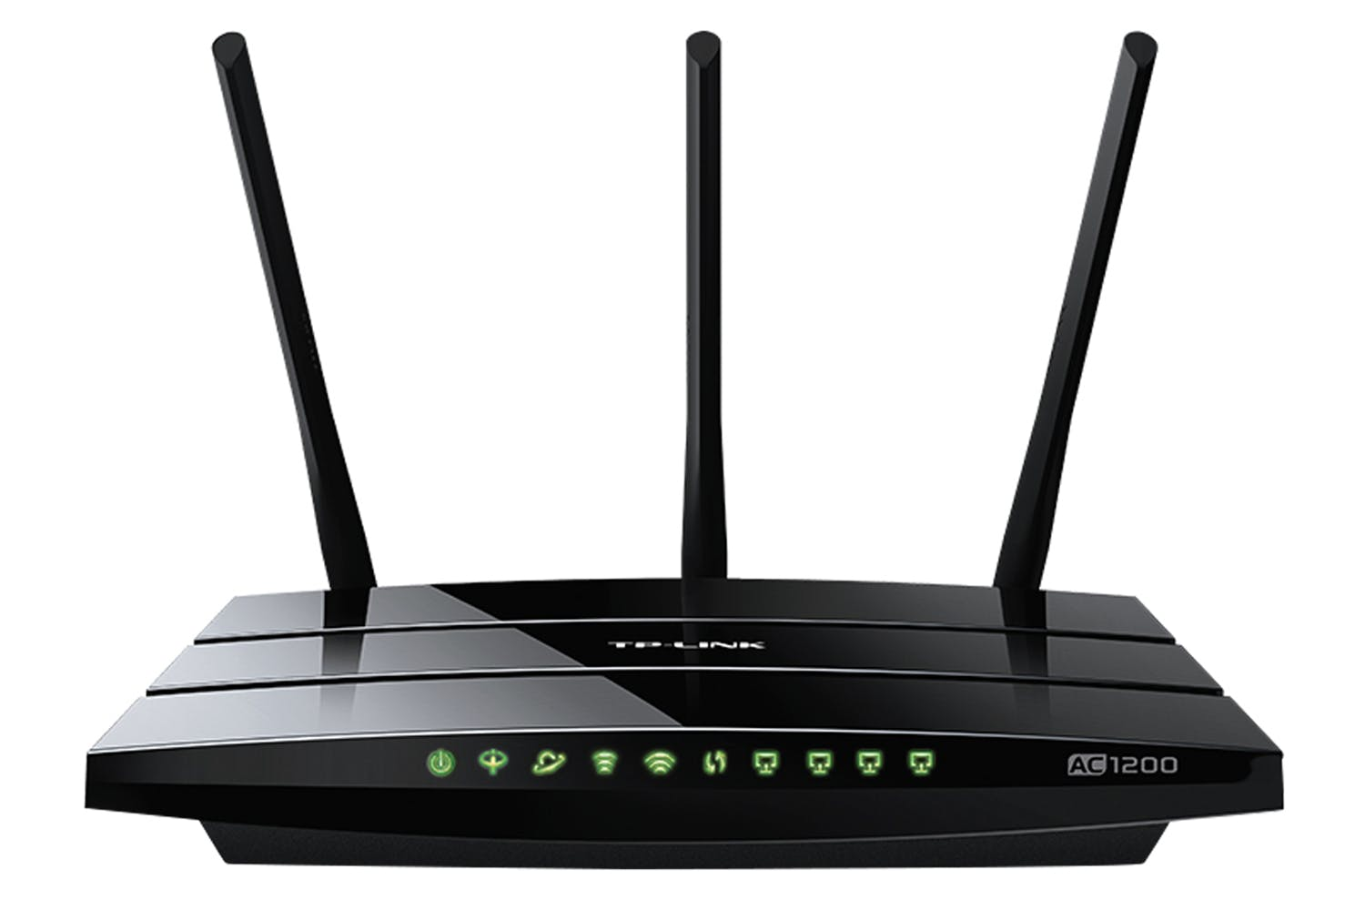
কম্পিউটার
রাউটার

Slide 4
আমাদের আজকের পাঠ
তথ্য ও যোগাযোগ প্রযুক্তির গুরত্ব

Slide 5
এ পাঠ শেষে শিক্ষার্থীরা……
তথ্য ও যোগাযোগ প্রযুক্তির পরিচয় দিতে পারবে।
তথ্য ও যোগাযোগ প্রযুক্তির গুরত্ব বর্ণনা করতে পারবে।

Slide 6
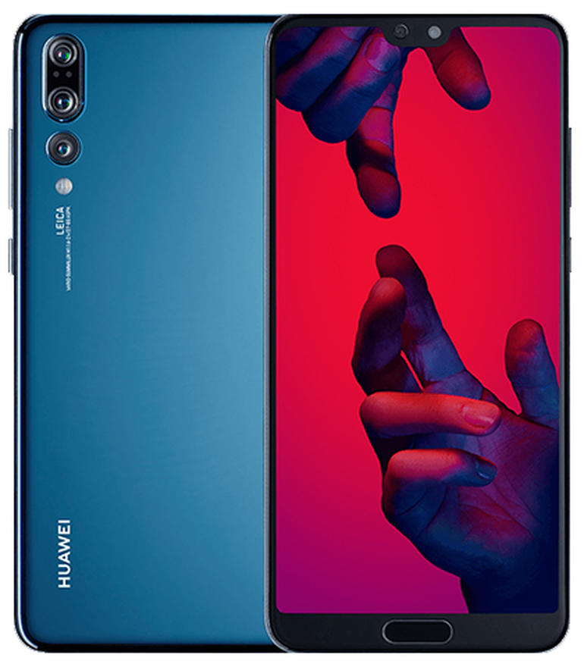

যে প্রযুক্তি ব্যবহার করে তথ্য সংগ্রহ,বিশ্লেষণ, সংযোজন, মূল্যায়ন করে নতুন তথ্য সৃষ্টি করা যায় তাকেই তথ্য ও যোগাযোগ প্রযুক্তি বলে।

Slide 7
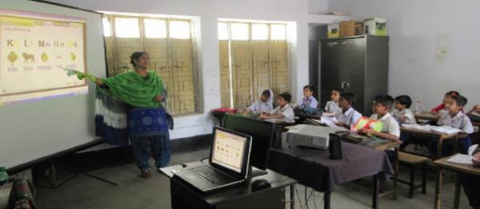

শিক্ষা ক্ষেত্রে তথ্য ও যোগাযোগ প্রযুক্তি
মাল্টিমিডিয়া ক্লাশরুম
ই- লানিং

Slide 8
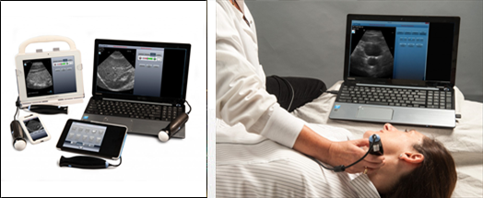
চিকিৎসা ক্ষেত্রে তথ্য ও যোগাযোগ প্রযুক্তি
আল্ট্রাসনোগ্রাম

Slide 9
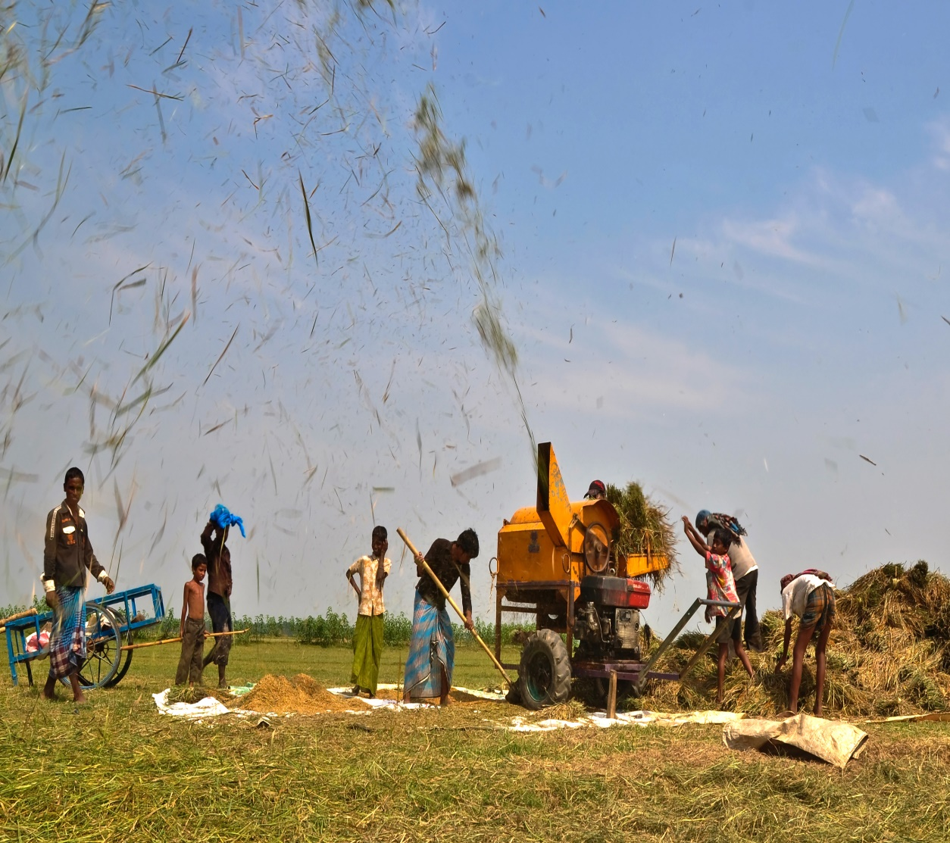
কৃষি ক্ষেত্রে তথ্য ও যোগাযোগ প্রযুক্তি
ধান ছাড়ানোর যন্ত্র

Slide 10

সামাজিক যোগাযোগের ক্ষেত্রে তথ্য ও যোগাযোগ প্রযুক্তি

Slide 11
দলগত কাজ
দৈনন্দিন জীবনে তথ্য ও যোগাযোগ প্রযুক্তির ৫টি ব্যবহার লিখ?

Slide 12
ইন্টারনেট কত সালে আবিষ্কার হয়?
বাংলাদেশে কত সালে ইন্টারনেট ব্যবহার শুরু হয়?
ফেইসবুক কে আবিষ্কার করেন?
1. 1969 2. 1996 3. মার্ক জুকারবার্গ

Slide 13

সবাইকে ধন্যবাদ

